Slide 1
Se encuentra vigente la nueva RT N°37 (modificada por la RT N°53) Prestá atención a esta información para acelerar el proceso de legalización de tus Actuaciones Profesionales
SECRETARIA TECNICA
RECUERDA
SECRETARIA TECNICA

Slide 2
(Pero no la deroga, por lo que los informes profesionales seguirán refiriéndose a la RT 37)
MODIFICA LA RT 37

Slide 3
Los informes de Auditoria comenzarán con la opinión y el fundamento de la misma se introducen cambios en los “párrafos de énfasis, “principio de empresa en funcionamiento”, “Documentación del Encargo” que reemplaza a los “Papeles de Trabajo”
CAMBIOS MAS IMPORTANTES:

Slide 4
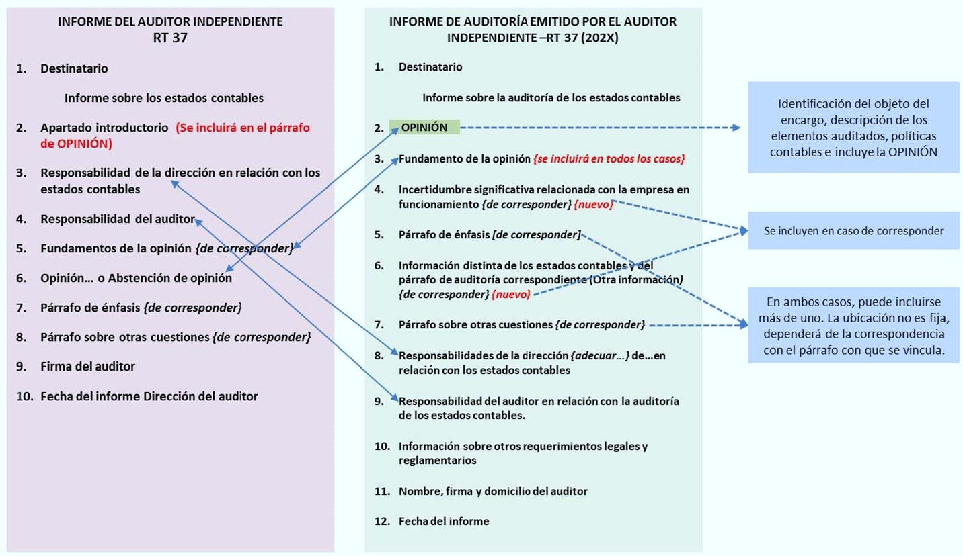
GRAFICA REPRESENTATIVA

Slide 5
a) Para encargos cuyo objeto sean estados contables, a partir de los ejercicios iniciados el 1° de enero 2023 inclusive, y los períodos intermedios comprendidos en los referidos ejercicios. b) Para los demás encargos, a partir del 1° enero de 2023 inclusive. A tal fin se considera la fecha de informe del Contador Publico.
En el CPCE de Salta fue aprobada por la RG N°3.608/22

Slide 6
Encontra los Modelos en el
Informe N°22 del CENCyA y la información completa en nuestra web:
https://www.consejosalta.org.ar/secretaria-tecnica-modelos-de-informes-y-certificaciones/index-Nueva-RT-37.html

Slide 7
1- Sobre la Nueva Norma – Cuestiones Generales a)- ¿A partir de cuándo entra en vigencia la nueva RT 37 (Mod. RT 53)? Según la Resolución General N° 3.608/22, el nuevo texto tendrá vigencia:
NUEVA RT 37
GUIA DE PREGUNTAS Y RESPUESTAS

Slide 8
• para encargos cuyo objeto sean estados contables, a partir de los ejercicios iniciados el 1°de Enero de 2023 inclusive, y los períodos intermedios comprendidos en los referidos ejercicios, y • para los demás encargos, a partir del 1° de Enero de 2023 inclusive. A tal fin se considerará la fecha del informe del Contador Público, no admitiéndose su aplicación anticipada.
NUEVA RT 37
GUIA DE PREGUNTAS Y RESPUESTAS

Slide 9
b)- ¿Cuáles son las principales modificaciones introducidas en el nuevo texto de la RT 37? Entre las principales modificaciones introducidas, se destacan: • Una nueva estructura del informe del auditor. • La inclusión de nuevos servicios en los Capítulos V y VIII.
NUEVA RT 37
GUIA DE PREGUNTAS Y RESPUESTAS

Slide 10
• Mejoras en la redacción de los procedimientos para el control interno, lo que enriquece el enfoque basado en riesgos. • Profundización de la explicación de los procedimientos de auditoría para la identificación de hechos contables posteriores.
NUEVA RT 37
GUIA DE PREGUNTAS Y RESPUESTAS

Slide 11
• Modernización de términos relacionados con la documentación del encargo y el proceso de auditoría en general. • Incorporación de normas incluidas y vigentes en Interpretaciones de la FACPCE. • Clarificación de las tareas referidas a la obtención de elementos de juicio sobre la utilización del principio contable de empresa en funcionamiento.
NUEVA RT 37
GUIA DE PREGUNTAS Y RESPUESTAS

Slide 12
c)- ¿Qué sucede con la condición básica de Independencia en la RT 37 (Mod. RT 53)? El nuevo texto de la RT 37 refuerza el concepto de Independencia destacando que: “La actitud mental independiente y la independencia aparente son necesarias para lograr imparcialidad, objetividad y veracidad y ser reconocido como que realiza su tarea sin prejuicios, libre de conflicto de intereses o de influencia indebida de terceros”.
NUEVA RT 37
GUIA DE PREGUNTAS Y RESPUESTAS

Slide 13
En el Glosario de Términos de la resolución, se encuentran las siguientes definiciones: Independencia: La independencia comprende una actitud mental independiente y la independencia aparente. Actitud mental independiente: Actitud mental que permite expresar una conclusión sin influencias que comprometan el juicio profesional, permitiendo que una persona actúe con integridad, objetividad y escepticismo profesional.
NUEVA RT 37
GUIA DE PREGUNTAS Y RESPUESTAS

Slide 14
Independencia aparente: Supone evitar los hechos y circunstancias que son tan relevantes que un tercero con juicio y bien informado, sopesando todos los hechos y circunstancias específicos, probablemente concluiría que la integridad, la objetividad o el escepticismo profesional de la firma o de un miembro del equipo del encargo se han visto comprometidos.
NUEVA RT 37
GUIA DE PREGUNTAS Y RESPUESTAS

Slide 15
d)- ¿Cuáles son los cambios en los capítulos que integran el nuevo texto de la RT 37? Partiendo de la incorporación del capítulo VIII - Encargos para la emisión de un informe de cumplimiento (destinados principalmente a organismos de control), el título de la RT 37 (Mod. por RT 53) es “Resolución Técnica N° 53. Modificación de la Resolución Técnica N° 37 Normas de Auditoría, revisión, otros encargos de aseguramiento, certificaciones, servicios relacionados e informes de cumplimiento”.
NUEVA RT 37
GUIA DE PREGUNTAS Y RESPUESTAS

Slide 16
La incorporación del capítulo VIII - Encargos para la emisión de un informe de cumplimiento, implico una modificación en el título del Capítulo II - Normas comunes a los encargos de auditoría, revisión, otros encargos de aseguramiento, certificaciones, servicios relacionados y encargos para la emisión de informes de cumplimiento.
NUEVA RT 37
GUIA DE PREGUNTAS Y RESPUESTAS

Slide 17
Adicionalmente, se incluyen nuevos servicios profesionales en el Capítulo V- Normas sobre otros encargos de aseguramiento: • Capítulo V - Sección D: “Encargos de aseguramiento sobre declaraciones de gases de efecto invernadero”;
NUEVA RT 37
GUIA DE PREGUNTAS Y RESPUESTAS

Slide 18
• Capítulo V – Sección E: “Encargos de aseguramiento para informar sobre la compilación de información contable proforma incluida en un prospecto”; • Capítulo V – Sección F: “Encargo de aseguramiento del balance social”.
NUEVA RT 37
GUIA DE PREGUNTAS Y RESPUESTAS

Slide 19
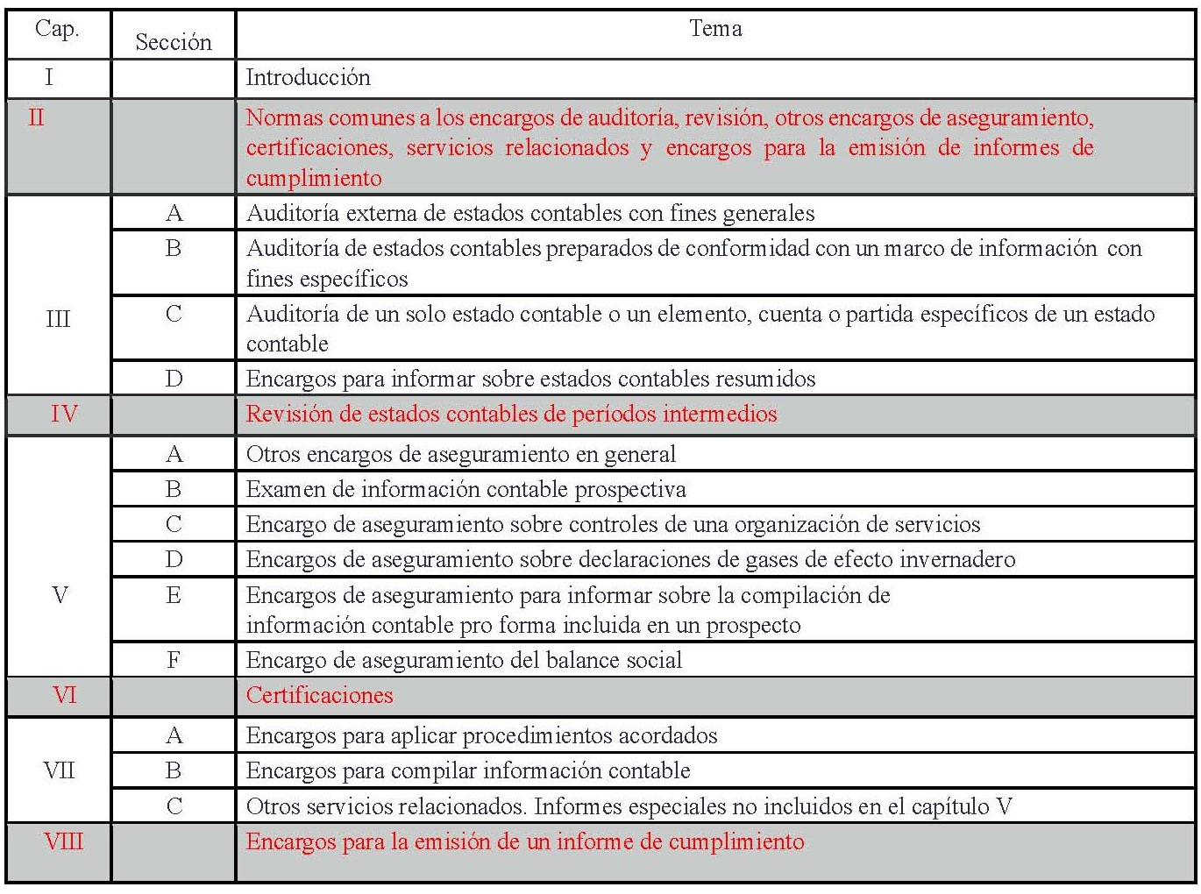
A continuación, se detalla la estructura nueva de la RT 37, resaltando en rojo los cambios mencionados anteriormente:
NUEVA RT 37
GUIA DE PREGUNTAS Y RESPUESTAS

Slide 20
e)- ¿Qué establece el nuevo texto de la RT 37 sobre la “Carta Convenio”? De acuerdo al nuevo texto de la RT 37, no existe la obligación de realizar acuerdos por escrito para todos los encargos, excepto para el de procedimientos acordados (Capítulo VII Sección A).
NUEVA RT 37
GUIA DE PREGUNTAS Y RESPUESTAS

Slide 21
Sin embargo, la norma indica que “El contador únicamente iniciará o continuará relaciones y encargos en los que… exista una comprensión común por parte del contador y de la dirección del ente acerca de los términos del encargo y de las responsabilidades de ambas partes…”.
NUEVA RT 37
GUIA DE PREGUNTAS Y RESPUESTAS

Slide 22
Esto significa que el contador debe asegurarse que existe un total conocimiento de los términos del encargo y de las responsabilidades asumidas por ambas partes. En este sentido, la carta convenio o de contratación es una herramienta que permite dejar por escrito el acuerdo entre el profesional y la Gerencia o Directorio sobre el alcance y los términos de los servicios sobre los cuales se realizarán las tareas profesionales solicitadas.
NUEVA RT 37
GUIA DE PREGUNTAS Y RESPUESTAS

Slide 23
f)- ¿Qué establece el nuevo texto de la RT 37 sobre la “Confirmación escrita de la Dirección o Carta de Gerencia”?
NUEVA RT 37
GUIA DE PREGUNTAS Y RESPUESTAS

Slide 24
Uno de los procedimientos obligatorios y requeridos dentro del Capítulo II (Sección B, Apartado 8) del nuevo texto de la RT 37 es la obtención de manifestaciones escritas suscriptas por la dirección de la entidad. Expresamente la norma indica que: “Como parte de los procedimientos correspondientes a los encargos de auditoría, revisión, otros encargos de
NUEVA RT 37
GUIA DE PREGUNTAS Y RESPUESTAS

Slide 25
aseguramiento, encargos de compilación y encargos para la emisión de informes de cumplimiento, el contador obtendrá manifestaciones escritas, suscriptas por la dirección con el propósito de confirmar determinadas materias o para reunir elementos de juicio que no es posible obtener mediante la aplicación de los procedimientos usuales."
NUEVA RT 37
GUIA DE PREGUNTAS Y RESPUESTAS

Slide 26
2- Sobre los Encargos de Auditoría a)- ¿En el informe de auditor independiente se debe hacer referencia a la RT 53 (FACPCE) en reemplazo de la RT 37 (FACPCE)?
NUEVA RT 37
GUIA DE PREGUNTAS Y RESPUESTAS

Slide 27
La Resolución Técnica N° 53, modifica el texto original de la Resolución Técnica N° 37. En ese sentido, se debe continuar mencionando la RT 37 (FACPCE) en los Informes de Auditoría y demás encargos pero referenciando según los siguientes ejemplos:
NUEVA RT 37
GUIA DE PREGUNTAS Y RESPUESTAS

Slide 28
• He llevado a cabo mi ………………….. (detallar encargo profesional) de conformidad con las normas incluidas en la sección ………………….. (detallar capitulo y sección) de la Resolución Técnica N° 37 de la Federación Argentina de Consejos Profesionales de Ciencias Económicas.
NUEVA RT 37
GUIA DE PREGUNTAS Y RESPUESTAS

Slide 29
b)- ¿Qué novedades se introducen en el Informe del Auditor con la nueva RT 37? • Colocación de la opinión del Informe del Auditor al comienzo. • La adhesión del párrafo de fundamentos utilizados para nuestra opinión.
NUEVA RT 37
GUIA DE PREGUNTAS Y RESPUESTAS

Slide 30
• Incorporación del párrafo de duda sobre empresa en funcionamiento (de corresponder). • Incorporación del párrafo sobre otra información (de corresponder).
NUEVA RT 37
GUIA DE PREGUNTAS Y RESPUESTAS

Slide 31
c)- ¿Cuál es la estructura del informe del auditor según la RT 37 (Mod. RT 53)? La nueva estructura del informe del auditor es la siguiente: • Título: “Informe del Auditor Independiente” • Destinatarios • Opinión de Auditoría
NUEVA RT 37
GUIA DE PREGUNTAS Y RESPUESTAS

Slide 32
• Fundamentos de la opinión / Fundamentos de la opinión modificada (en caso de corresponder) • Duda de empresa en funcionamiento (en caso de corresponder) • Párrafo de énfasis (en caso de corresponder) • Párrafo sobre Otra Información (en caso de corresponder)
NUEVA RT 37
GUIA DE PREGUNTAS Y RESPUESTAS

Slide 33
• Párrafo sobre Otras Cuestiones (en caso de corresponder) • Responsabilidades de la Dirección • Responsabilidades del Auditor
NUEVA RT 37
GUIA DE PREGUNTAS Y RESPUESTAS

Slide 34
• Informe sobre Otros requerimientos legales y reglamentarios • Nombre del Contador/Asociación Profesional, Firma, Matricula • Fecha del Informe
NUEVA RT 37
GUIA DE PREGUNTAS Y RESPUESTAS

Slide 35
Con respecto al orden de los párrafos del Informe del Auditor, no se establece un orden obligatorio excepto para los párrafos “Opinión” y “Fundamentos de la Opinión”.
NUEVA RT 37
GUIA DE PREGUNTAS Y RESPUESTAS

Slide 36
INFORME N° 22 CENCyA - MODELOS DE INFORMES - Preparados de acuerdo con la RT 37 modificada por la RT 53
NUEVA RT 37
GUIA DE PREGUNTAS Y RESPUESTAS

Slide 37
d)- ¿ Que informes de auditoría sobre estados contables de ejercicio 2022 deben ser preparados obligatoriamente por la nueva RT 37 ? Según se establece en la Resolución General N°3.528/22 modificada por la Resolución General N°3.608/22 ambas del CPCE Salta, resulta aplicable dicha norma de auditoria para todos los ejercicios iniciados a partir del 1° de Enero de 2023, en consecuencia los informes de auditoría de estados contables aplicable al período 2022, deben ser preparados en virtud de las normas vigentes para dicho periodo.
NUEVA RT 37
GUIA DE PREGUNTAS Y RESPUESTAS

Slide 38
En contraposición a la circunstancia antes expuesta, todo informe de auditoría realizado sobre estados contables de ejercicios económicos iniciados con anterioridad al 1° de Enero de 2023, deberán ser realizados bajo los lineamientos establecidos en el anterior texto de la RT FACPCE N°37.
NUEVA RT 37
GUIA DE PREGUNTAS Y RESPUESTAS

Slide 39
e)- ¿Se exige exponer los asuntos clave de la auditoría en la nueva RT37? La nueva norma de Auditoria, RT 37 (Mod. RT53) no le solicita al auditor independiente incluir una sección especial referida a los “asuntos clave de auditoría”.
NUEVA RT 37
GUIA DE PREGUNTAS Y RESPUESTAS

Slide 40
Esta situación, únicamente procede para los informes de auditoría que son emitidos según las Normas Internacionales de Auditoría (NIAs / RT 32- Adopción de las Normas Internacionales de Auditoría del IAASB de la IFAC) para sociedades bajo el régimen de oferta pública regulado por la Comisión Nacional de Valores.
NUEVA RT 37
GUIA DE PREGUNTAS Y RESPUESTAS

Slide 41
3- Sobre Otros Encargos a)- ¿Cuáles son los nuevos servicios profesionales que se incorporan en la nueva versión de la RT 37? Los servicios profesionales que se incorporan son: • Encargos de aseguramiento sobre declaraciones de gases de efecto invernadero (Capítulo V. Sección D)
NUEVA RT 37
GUIA DE PREGUNTAS Y RESPUESTAS

Slide 42
• Encargos de aseguramiento para informar sobre la compilación de información contable proforma incluida en un prospecto (Capítulo V. Sección E) • Encargo de aseguramiento del balance social (Capítulo V. Sección F) • Encargos para la emisión de un informe de cumplimiento (Capítulo VIII)
NUEVA RT 37
GUIA DE PREGUNTAS Y RESPUESTAS

Slide 43
b)- ¿Cuál es el objetivo de los Encargos de aseguramiento sobre declaraciones de gases de efecto invernadero (Capítulo V. Sección D) incorporados en la nueva versión de la RT 37?
NUEVA RT 37
GUIA DE PREGUNTAS Y RESPUESTAS

Slide 44
El objetivo de este encargo es que el Contador Público Independiente emita un informe acerca de si una declaración de gases de efecto invernadero (GEI) confeccionada por la entidad ha sido preparada de conformidad con los criterios aplicables (seguridad razonable) o bien si no ha llegado a su conocimiento ninguna cuestión que lo lleve a pensar que la declaración de GEI no ha sido preparada de conformidad con los criterios aplicables (seguridad limitada).
NUEVA RT 37
GUIA DE PREGUNTAS Y RESPUESTAS

Slide 45
Los criterios que resultan aplicables son los utilizados por la parte responsable para cuantificar e informar acerca de sus emisiones en la declaración de Gases de Efecto Invernadero.
NUEVA RT 37
GUIA DE PREGUNTAS Y RESPUESTAS

Slide 46
c)- ¿Cuál es el objetivo de los Encargos de aseguramiento para informar sobre la compilación de información contable proforma incluida en un prospecto (Capítulo V. Sección E) incorporados en la nueva versión de la RT 37?
NUEVA RT 37
GUIA DE PREGUNTAS Y RESPUESTAS

Slide 47
El objetivo es que el Contador Público Independiente emita un informe acerca de si la información contable proforma ha sido compilada en todos los aspectos significativos sobre la base de los criterios aplicables.
NUEVA RT 37
GUIA DE PREGUNTAS Y RESPUESTAS

Slide 48
Los criterios utilizados por la parte responsable en la compilación pueden haber sido establecidos por un organismo emisor reconocido o por disposición reglamentaria. En caso de no existir criterios establecidos, estos serán desarrollados por la parte responsable.
NUEVA RT 37
GUIA DE PREGUNTAS Y RESPUESTAS

Slide 49
d)- ¿Cuál es el objetivo del Encargo de aseguramiento del Balance Social (Capítulo V. Sección F) incorporados en la nueva versión de la RT 37? El objetivo es que el Contador Público Independiente exprese una conclusión con el fin de incrementar el grado de confianza de los usuarios a los que se destina el informe, acerca del resultado respecto de la preparación y presentación del balance social.
NUEVA RT 37
GUIA DE PREGUNTAS Y RESPUESTAS

Slide 50
e)- ¿Cuál es el objetivo de los Encargos para la emisión de un Informe de cumplimiento (Capítulo VIII) incorporados en la nueva versión de la RT 37? Estos encargos se realizan con el único objetivo de corroborar el cumplimiento por parte de un ente de los requerimientos formulados por reguladores, organismos de control u otros entes con facultades de fiscalización, para la realización de diversos trámites, gestiones o procedimientos.
NUEVA RT 37
GUIA DE PREGUNTAS Y RESPUESTAS

Slide 51
f)- ¿Qué cambios se introducen en las Certificaciones con la nueva RT 37?
NUEVA RT 37
GUIA DE PREGUNTAS Y RESPUESTAS

Slide 52
Según se establece en el párrafo 3.4 del Capítulo VI del nuevo texto, se debe incluir en forma obligatoria una descripción de las responsabilidades del emisor de la información a certificar y del contador (circunstancia opcional, según ameritaba el caso en el texto anterior de la norma); por otro lado, se deja en evidencia ahora, que las certificaciones son un informe profesional, por cuanto en el punto ii del mencionado capitulo así lo revela, en contraposición al anterior texto que indicaba “normas sobre el contenido de una certificación”.
NUEVA RT 37
GUIA DE PREGUNTAS Y RESPUESTAS

Slide 53
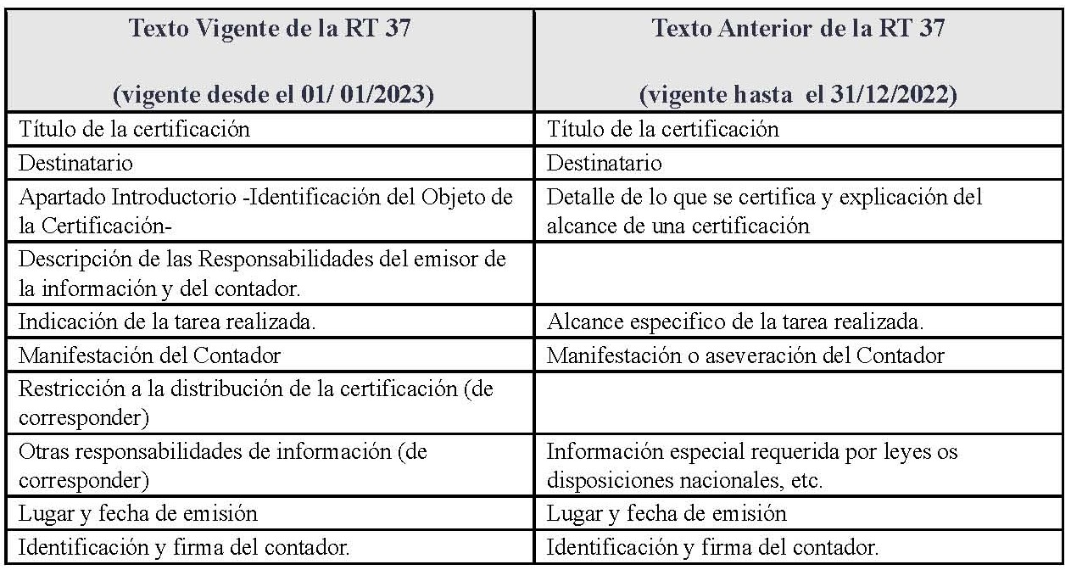
RT 37 (MODELOS RT 53)
GUIA DE PREGUNTAS Y RESPUESTAS

Slide 54
MUCHAS GRACIAS
NUEVA RT 37
GUIA DE PREGUNTAS Y RESPUESTAS
Consultas a:
Sede Central:
stecnica@consejosalta.org.ar
stecnicaauxiliar@consejosalta.org.ar
Delegacion Tartagal:
stecnicatartagal@consejosalta.org.ar
Delegacion Oran:
stecnicaoran@consejosalta.org.ar
Delegacion Rosario de la Frontera:
stecnicarosario@consejosalta.org.ar
Delegacion Metan:
stecnicametan@consejosalta.org.ar

